Slide 1
Τα θετικά του αθλητισμού
Τα θετικά του αθλητισμού είναι πολλά. Αρχικά, είναι ένας τρόπος για να περνάς όμορφα και δημιουργικά την ώρα σου. Επίσης, το παιδί μπορεί με αυτόν τον τρόπο να μην είναι εθισμένος στα ηλεκτρονικά παιχνίδια. Επιπλέον, μπορεί ο καθένας να κάνει φιλίες μέσω του αθλητισμού και να ξεφεύγει από την καθημερινότητά του. Τελευταίο και βασικότερο θετικό είναι ότι μπορούμε να έχουμε ένα υγιές και όμορφο σώμα.

Slide 2

αθλητισμός

Slide 3
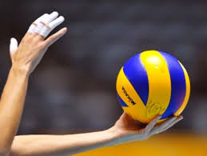
Το Βόλεϊ
Το άθλημα το οποίο εγώ κάνω και για το οποίο θα σας μιλήσω, είναι το βόλεϊ.

Slide 4
Το βόλεϊ είναι ένα ομαδικό άθλημα το οποίο λατρεύουν άνθρωποι όλων των ηλικιών. Το βόλεϊ επιτρέπει στους αθλητές του να μην έχει τόσους τραυματισμούς όσους και το μπάσκετ, καθώς δεν έχει σωματική επαφή. Επίσης, το περιβάλλον στο άθλημα αυτό, είναι όμορφο, αφού για τον λόγο τον οποίο είναι ομαδικό, οι αθλητές έχουν μια ήρεμη και γαλήνια σχέση μεταξύ τους.

Slide 5
Πολύ βασικό πλεονέκτημα του συγκεκριμένου αθλήματος, εκτός από τη συνολική εκγύμναση που προσφέρει, είναι ότι διδάσκει στο παιδί να λειτουργεί στο πλαίσιο μιας ομάδας και να μαθαίνει να συνεργάζεται με τα άλλα παιδιά, αφού πρόκειται για ομαδικό άθλημα. Το παιδί, μέσα από την ενασχόληση του με το βόλεϊ, βελτιώνει τα αντανακλαστικά του, αφού πρέπει να αντιδρά γρήγορα ερμηνεύοντας σωστά τα εξωτερικά ερεθίσματα που δέχεται από συμπαίκτες, αντιπάλους και μπάλα. Τέλος, η δυνατότητα που προσφέρει το βόλεϊ στο να αναπτύσσει το παιδί όλα τα παραπάνω στοιχεία χωρίς να υπάρχει σωματική επαφή με τον αντίπαλο, το καθιστά αυτόματα πολύ ασφαλές ως άθλημα.

Slide 6
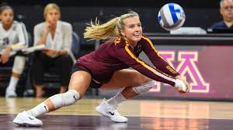

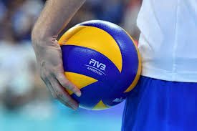
Εικόνες (1)

Slide 7
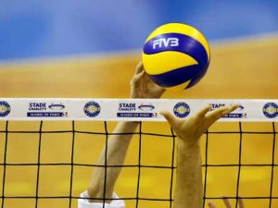
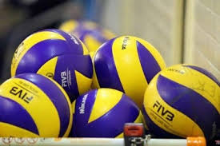
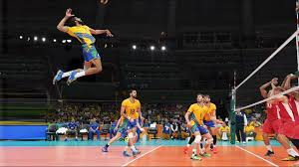
Εικόνες (2)

Slide 8
Πηγές: https://www.talcmag.gr/paidi/ta-ofeli-tou-volley-gia-ta-paidia/

Slide 9

Ευχαριστώ για την προσοχή σας!
Κίντου Παυλίνα Α΄1

